Slide 1
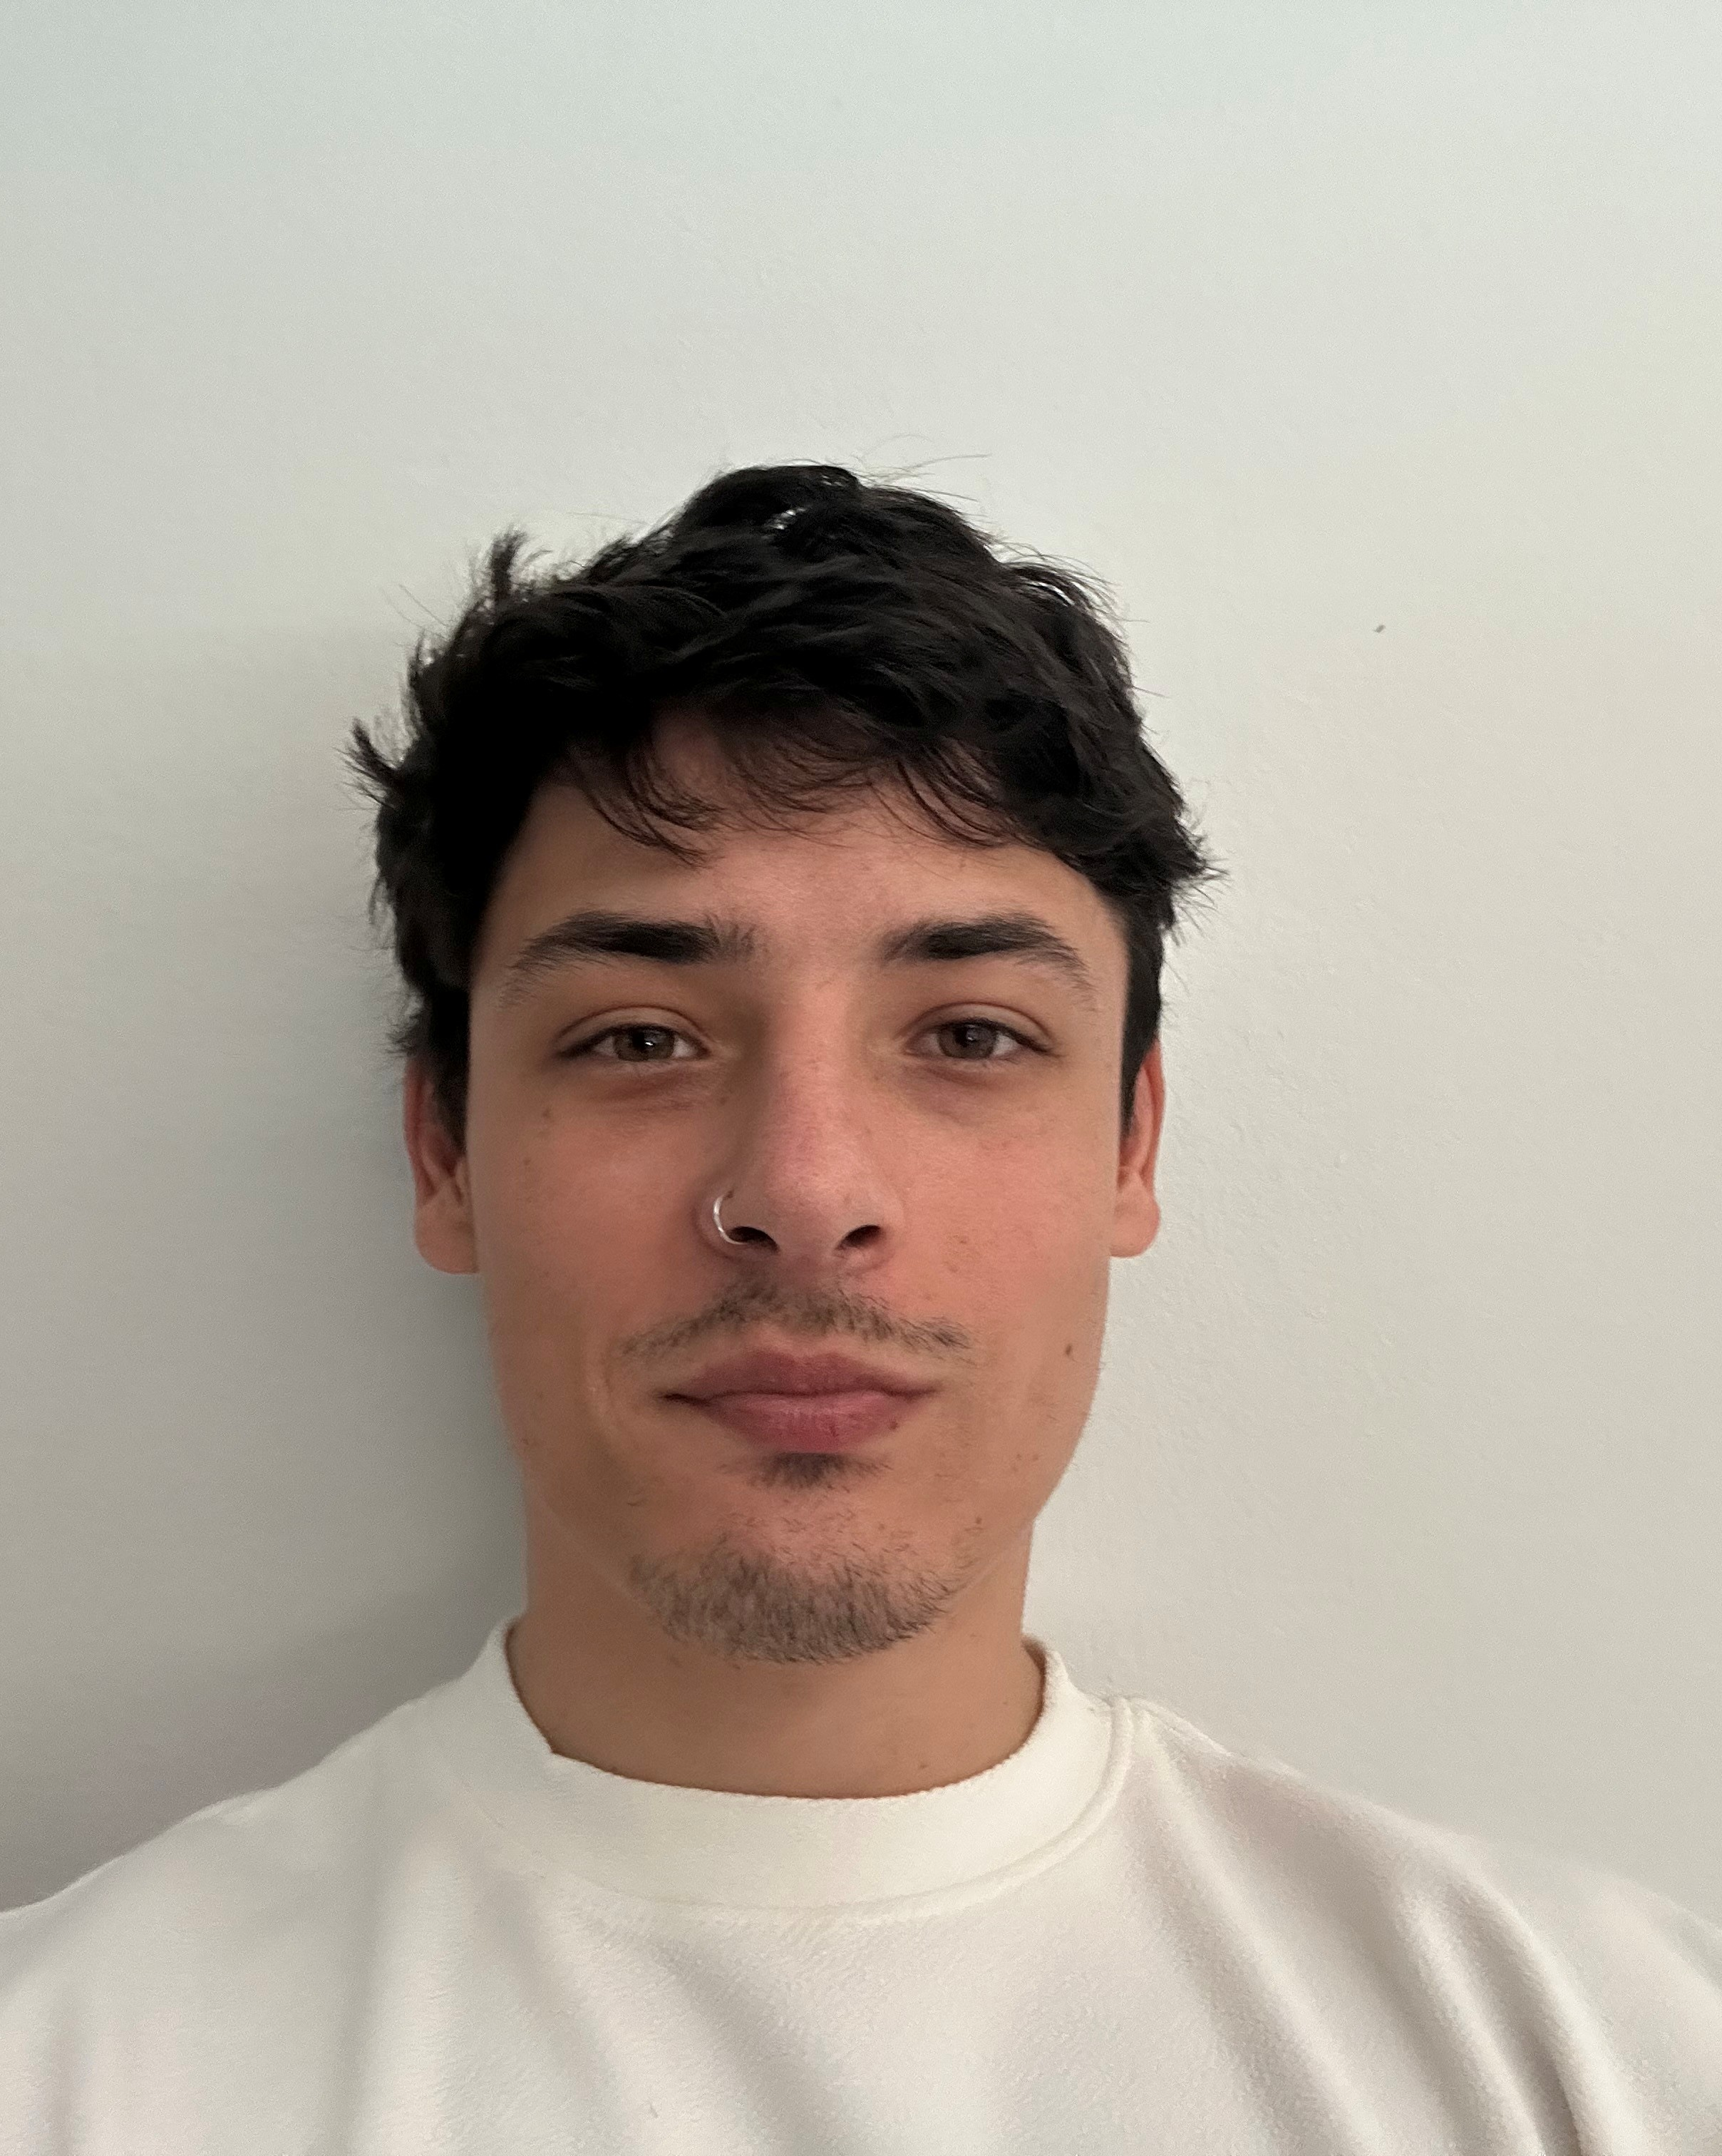


Federico Gimenez Scarponi
AI/LLM Technology Architecture Analyst
Technology / AI & Data
f.gimenez.scarponi@accenture.com
Córdoba, Córdoba, Argentina
Final-year Information Systems Engineering student at UTN-FRC, currently working as an AI/LLM Technology Architecture Analyst in AI/LLM-related initiatives and participating in an internal AI Academy.
Previous experience as a Big Data Engineer, with a strong background in data engineering, software development, and cloud-based solutions using Python, Apache Spark, Java, Scala, C# .NET, SQL, and cloud platforms such as GCP and AWS.
Focused on generative AI, LLM-based solution design, and the application of intelligent systems to real business problems, combining technical depth with a solid academic foundation in systems engineering.
Native Spanish speaker, proficient in English and basic knowledge of Portuguese
ACCENTURE – AI/LLM Technology Architecture Analyst
Currently working on AI and LLM-related initiatives, participating in an internal AI Academy focused on Agentic AI, Knowledge Graphs for RAG, LangGraph agents, A2A protocol, Anthropic agents' skills, Snowflake data agents, and advanced agentic AI techniques.
GRID DYNAMICS – Big Data Engineer
Contributed to IoT interoperability and data-focused initiatives by building scalable data pipelines, standardizing structured logs and telemetry, and enabling failure and regression analysis through curated datasets and reporting. Worked with Python, Java, Scala, Apache Spark, Airflow, Beam, and Google Cloud services including Dataflow, BigQuery, GCS, Dataproc, Bigtable, Firestore, Cloud Composer, Vertex AI, and AutoML.
IGNIS SOLUTIONS – Software Developer
Developed enterprise software solutions for multiple clients using C#/.NET, Python, PHP/Symfony, Angular, MySQL, and SQL Server, while also integrating AI-driven features into business processes. Delivered OCR and GPT-based invoice processing, supplier file automation, invoice-to-purchase-order matching, and backend services for online bidding platforms, with additional exposure to AWS-based deployments and OpenAI integrations.
UNIVERSIDAD TECNOLÓGICA NACIONAL – Teaching Assistant
Supported the 'Logic & Data Structures' course by assisting with classes, assessments, and student guidance, while also preparing and updating teaching materials in coordination with the faculty team.
Generative AI/LLM-based Solutions
Data Engineering and Data Processing
Cloud Architecture and Integration
Software Development and Process Automation
Python, Java, Scala, C#, Spark, SQL, PHP
Cloud (GCP C, AWS)
Technology Consulting
Artificial Intelligence
Data Engineering and Analytics
Cloud Transformation
Education
CERTIFICATIONS
LANGUAGES
GCP – Professional Data Engineer
Claude Certified Architect – Anthopic Academy
JetBrains Academy – Java Developer
Data Analysis With Python – FreeCodeCamp
Spanish - Native
English – Advanced C1
Portuguese - Basic

Slide 2
Federico Gimenez Scarponi
AI/LLM Technology Architecture Analyst
Technology / AI & Data
f.gimenez.scarponi@accenture.com
Córdoba, Córdoba, Argentina
Estudiante de último año de Ingeniería en Sistemas de Información en UTN-FRC. Actualmente trabajo como AI/LLM Technology Architecture Analyst en iniciativas vinculadas a IA/LLM y participo en una Academia de IA.
Experiencia previa como Big Data Engineer, con una sólida base en ingeniería de datos, desarrollo de software y soluciones en la nube utilizando Python, Apache Spark, Java, Scala, C# .NET, SQL y plataformas cloud como GCP y AWS.
Enfocado en IA generativa, diseño de soluciones basadas en LLM y aplicación de sistemas inteligentes a problemas reales de negocio, combinando profundidad técnica con una base académica sólida en ingeniería de sistemas.
Hablante nativo de español, con dominio de ingles avanzado y conocimientos básicos de portugués.
ACCENTURE – AI/LLM Technology Architecture Analyst
Actualmente trabajo en iniciativas vinculadas a IA y LLM, participando en una Academia interna de IA enfocada en IA agéntica, grafos de conocimiento para RAG, agentes con LangGraph, el protocolo A2A, Skills de agentes de Anthropic, agentes de datos en Snowflake y técnicas avanzadas de IA agéntica.
GRID DYNAMICS – Big Data Engineer
Contribuí a iniciativas centradas en interoperabilidad IoT y datos mediante la construcción de pipelines de datos escalables, la estandarización de logs estructurados y telemetría, y la habilitación del análisis de fallos y regresiones a través de datasets curados y reportes. Trabajé con Python, Java, Scala, Apache Spark, Airflow, Beam y servicios de Google Cloud, incluyendo Dataflow, BigQuery, GCS, Dataproc, Bigtable, Firestore, Cloud Composer, Vertex AI y AutoML.
IGNIS SOLUTIONS – Software Developer
Desarrollé soluciones de software empresarial para múltiples clientes utilizando C#/.NET, Python, PHP/Symfony, Angular, MySQL y SQL Server, además de integrar funcionalidades impulsadas por IA en procesos de negocio. Implementé procesamiento de facturas basado en OCR y GPT, automatización de archivos de proveedores, conciliación de facturas con órdenes de compra y servicios backend para plataformas de licitaciones en línea, con exposición adicional a despliegues en AWS e integraciones con OpenAI.
UNIVERSIDAD TECNOLÓGICA NACIONAL – Teaching Assistant
Colaboré en la cátedra de Lógica y Estructuras de Datos, brindando apoyo en clases, evaluaciones y acompañamiento a estudiantes, además de preparar y actualizar material didáctico en coordinación con el equipo docente.
Soluciones basadas en IA generativa y LLM
Ingeniería y procesamiento de Datos
Arquitectura e integración en la nube
Desarrollo de software y automatización de procesos
Python, Java, Scala, C#, Spark, SQL, PHP
Cloud (GCP, AWS)
Consultoría en Tecnología
Inteligencia Artificial
Ingeniería en Datos y Analítica
Transformación en Cloud
Educación
CERTIFICATIONS
LANGUAGES
GCP – Professional Data Engineer
Claude Certified Architect – Anthopic Academy
JetBrains Academy – Java Developer
Data Analysis With Python – FreeCodeCamp
Español - Nativo
Ingles – Avanzado C1
Portugues - Basico

